Slide 1

СПБ ГБСУСО «Детский дом-интернат для детей с отклонениями в умственном развитии № 4»
Особенности организации обучения детей в ДДИ по программам дошкольного и дополнительного образования. Гармонизация образовательного процесса в ДДИ с учетом специфических особенностей психофизического развития детей. Лицензионные требования;
опыт реализации работы;
современные подходы к формированию групп обучения и проведению занятий»
Заместитель директора по УВР Рулёв И.С.

Slide 2
Нормативная база организации обучения воспитанников ДДИ
Закон РФ «Об образовании» (273 – ФЗ) от 29.12.2012г.
Приказ Министерства образования и науки РФ от 29.08.2013г.№1008 «Об утверждении порядка организации и осуществления образовательной деятельности по дополнительным общеобразовательным программам.»
Письмо Министерства Образования и Науки Российской Федерации от 4 сентября 2015 года № ВК – 2166/07.
Распоряжение Комитета по образованию № 617 – Р от 01.03.2017г.
Постановление Правительства РФ от 15.04.2014 N 295 "Об утверждении государственной программы Российской Федерации "Развитие образования" на 2013-2020 годы";

Slide 3
С 2014 года в ДДИ проходит модернизация
в соответствии с
постановлением Правительства РФ
от 24.05.2014 г. № 481
«Об устройстве детей-сирот и детей, оставшихся без попечения родителей, в организации для детей-сирот и детей, оставшихся без попечения родителей»

Slide 4
Кадровое обеспечение образовательного процесса педагогическими работниками
Воспитатели – 91
Старшие воспитатели – 4
Педагоги – психологи – 3
Логопеды – 5
Социальные педагоги – 2
Педагог – организатор – 1
Инструктора по физической культуре – 1
Педагоги дополнительного образования – 8
Методист – 1
Всего 116 педагогов из них имеют образование: высшее – 69, среднее – 47, категорию: высшую – 19, первую – 50.

Slide 5
Направления деятельности учреждения, реализуемые отделением психолого – педагогической помощи
Создание условий для успешной социализации и адаптации детей с ОВЗ в процессе развития, обучения, воспитания, сохранения и укрепления здоровья в образовательном процессе.
Обеспечение и создание наиболее благоприятных возрасту и состоянию здоровья условий жизнедеятельности воспитанников
Организация мероприятия учебно-воспитательного направления
Организация обучения детей-инвалидов с учётом их физических и умственных особенностей
Оказание комплексной психолого-педагогической и социальной помощи детям и подросткам с умеренной и тяжелой степенью умственной отсталости, осуществление образовательной деятельности по программам дополнительного общеразвивающего образования

Slide 6
Организация деятельности отделения психолого-педагогической помощи и дополнительного общеразвивающего образования
К основным направлениям деятельности отделения психолого-педагогической помощи относятся:
Осуществление образовательной деятельности по программам дополнительного общеразвивающего образования
Оказание комплексной психолого-педагогической и социальной помощи
Психолого-педагогическая и социальная диагностика - изучение личности ребёнка, выявление его способностей
Социально-педагогическое и психологическое консультирование
Организационно-методическая деятельность: организационно-методическая и научно-методическая работа (анализ и обобщение результатов коррекционно-развивающего воспитания и обучения детей и подростков с умственной отсталостью, разработка рекомендаций по его совершенствованию)
                ..

Slide 7
Для воспитанников ДДИ организованы
Занятия в группах (индивидуальные, подгрупповые)
Занятия с педагогами-психологами
Занятия с социальными педагогами
Логопедические занятия
Занятия по адаптивной физкультуре
Спортивные секции
Кулинария
Изостудия
Природная мозаика
Музыкальные занятия
Танцевальный ансамбль
Основы компьютерной грамотности
Все воспитанники ДДИ получают общее образование в школах Санкт-Петербурга на основании заключения ЦМПК (форма обучения классно-урочное или надомное)

Slide 8
Особенности организации образовательного процесса
Определяются спецификой формирования групп воспитанников, календарно-тематическим планированием, составлением расписаний занятий, графиков работы, выбора методов, приемов обучения, проведения консилиумов, консультаций, организации комплексного сопровождения.
Все воспитанники ДДИ получают общее образование в школах Санкт-Петербурга на основании заключения ЦПМПК (форма обучения классно-урочное или надомное):
ГОУ Школа-интернат№68 Пушкинского района,
ГОУ Школа-интернат№67 Пушкинского района,
ГОУ Школа-интернат№16 Пушкинского района,
ГОУ Школа№607 Пушкинского района,
ГСОУ Школа№565 Кировского района,
ГСОУ Школа №25 Петроградского района.

Slide 9
Направления деятельности отделения является:
Реализация программ дополнительного и дошкольного образования по социально-педагогической, художественно-эстетической, физкультурно-оздоровительной направленности;
Организация коррекционно-развивающих занятий;
Проведение индивидуальных и подгрупповых занятий;
Психолого-педагогическое сопровождение детей с тяжёлыми и множественными нарушениями развития.

Slide 10
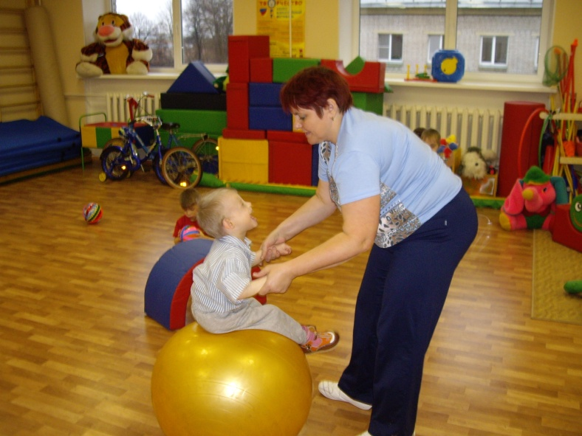
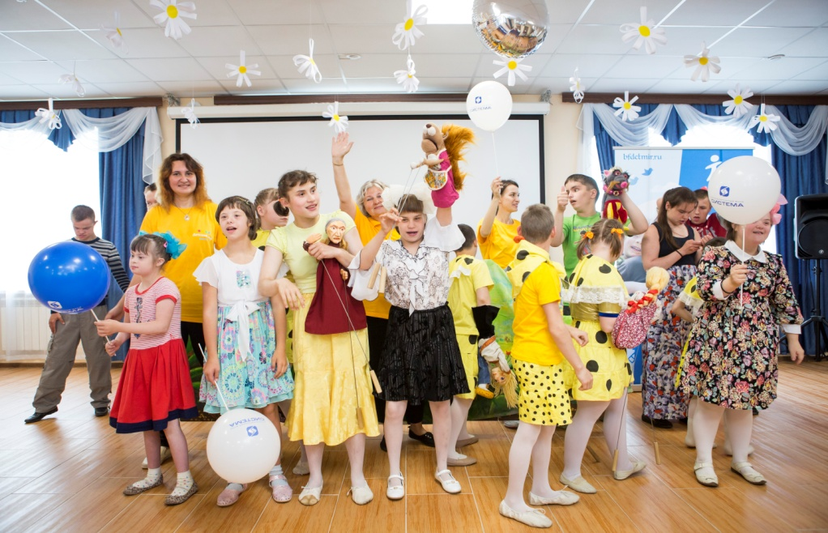
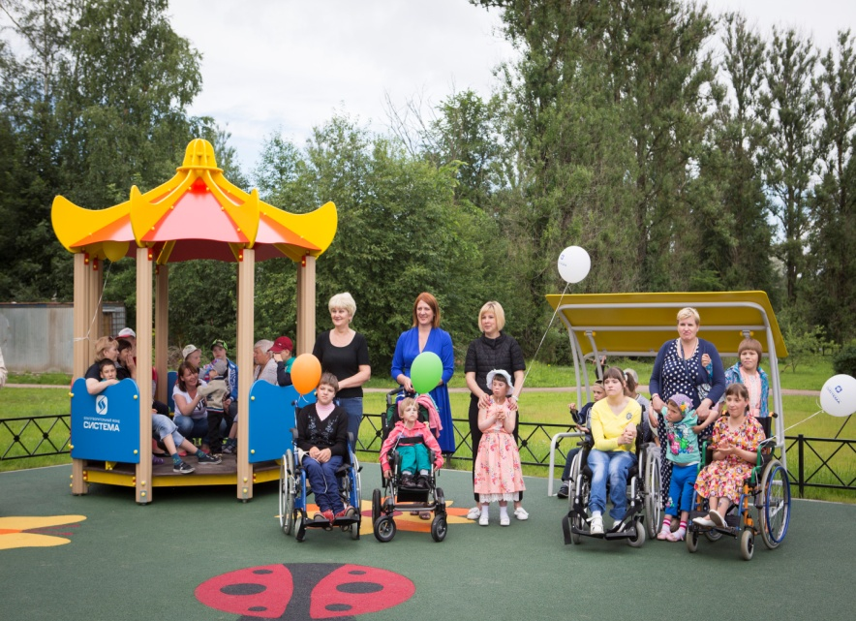
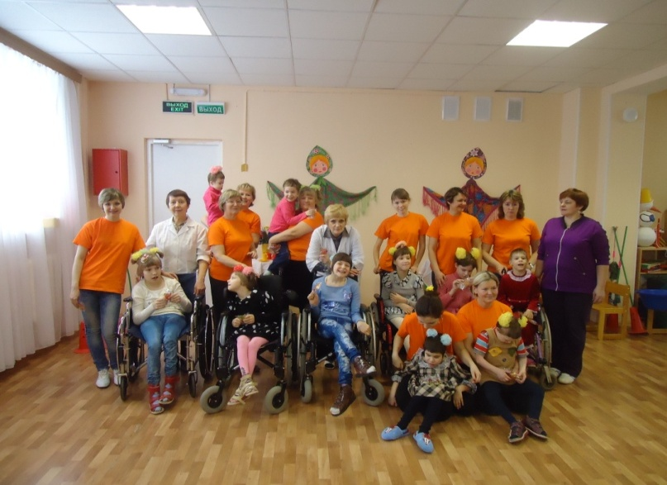

Slide 11
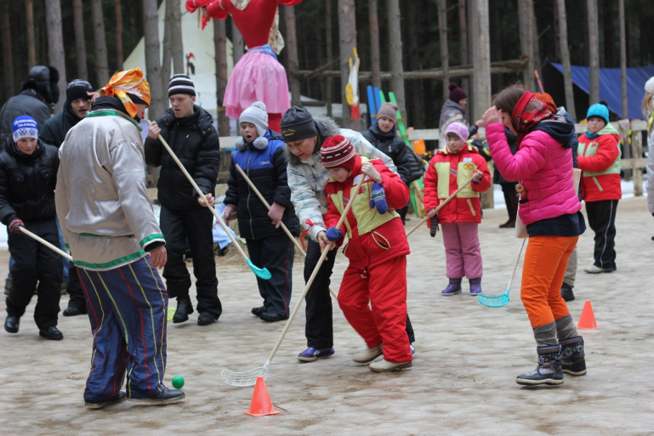
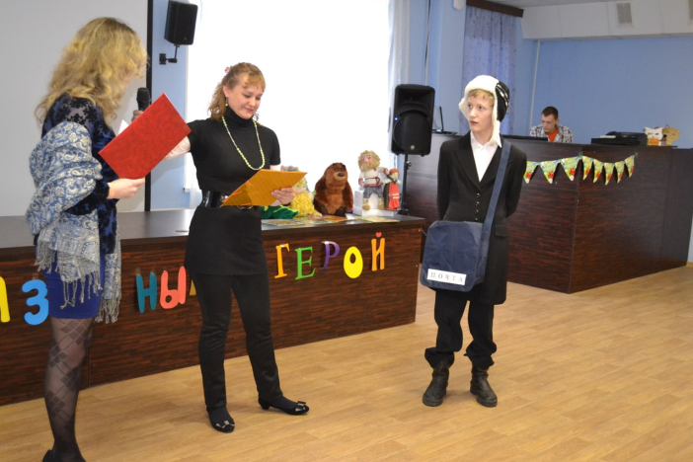
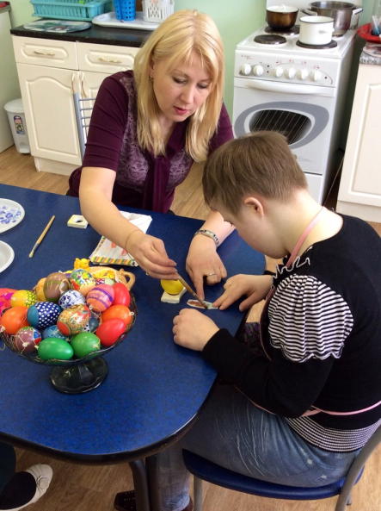
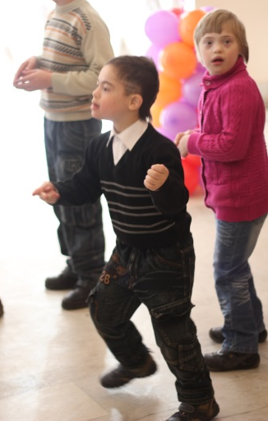
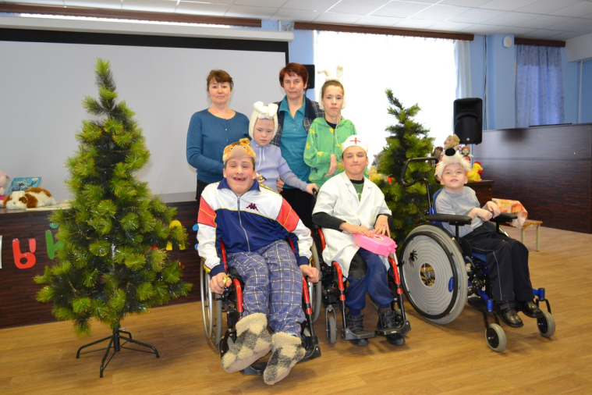
Педагоги, врачи, сотрудники нашего учреждения считают, что необходимо изменить представления людей о детях с ОВЗ как «особых», «отличающихся». Для этого создаются все условия, направленные на то, чтобы наши воспитанники чувствовали себя полноценными членами общества, активно участвовали в общественной жизни. В то же время, здоровым гражданам необходимо развивать уважение к любому человеку как ценности, независимо от наличия или отсутствия функциональных ограничений.

Slide 12
Педагоги руководствуются следующими основными принципами
Дети (их личность, развитие, здоровье и безопасность) являются нашим основным приоритетом и получают знания в атмосфере спокойных, дружественных отношений.
Образовательный процесс строится в соответствии с возрастными и индивидуальными особенностями. Педагогу необходимо уметь определять «зоны ближайшего развития».
В каждой группе объединяются дети разного возраста и уровня развития с определением индивидуального плана развития ребенка.
Методические материалы и пособия, оборудование и обстановка в помещениях для образовательного процесса стимулируют развитие и способствуют усвоению материала.
Приоритет интересов ребенка.
Работа в режиме междисциплинарной команды.

Slide 13
Форма проведения занятий
Форма занятий выбирается специалистами с учетом специфических образовательных потребностей воспитанников и сформированности у них базовых учебных навыков.
Занятия проводятся индивидуально или подгруппой.
Планируется индивидуальное расписание и индивидуальный маршрут каждого воспитанника, целью обеспечения маршрута организуется работа психолого-медико-педагогического консилиума(ПМПк).
Деятельность ПМПк ведется в соответствии с письмом Министерства образования Российской Федерации от 27.03.2000 г. № 27/90-6 «О психолого-медико-педагогическом консилиуме (ПМПк) и рекомендациями ЦПМПК.

Slide 14
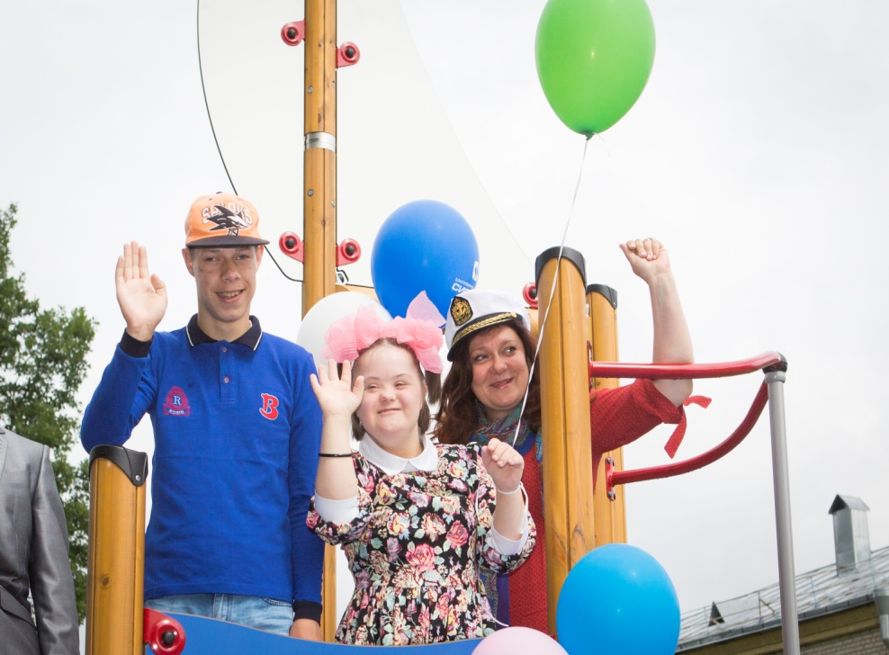
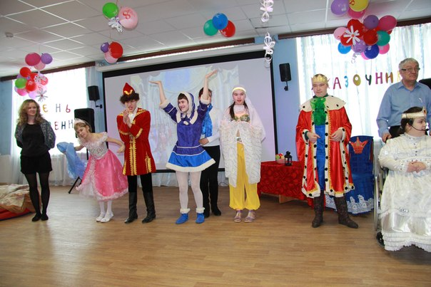
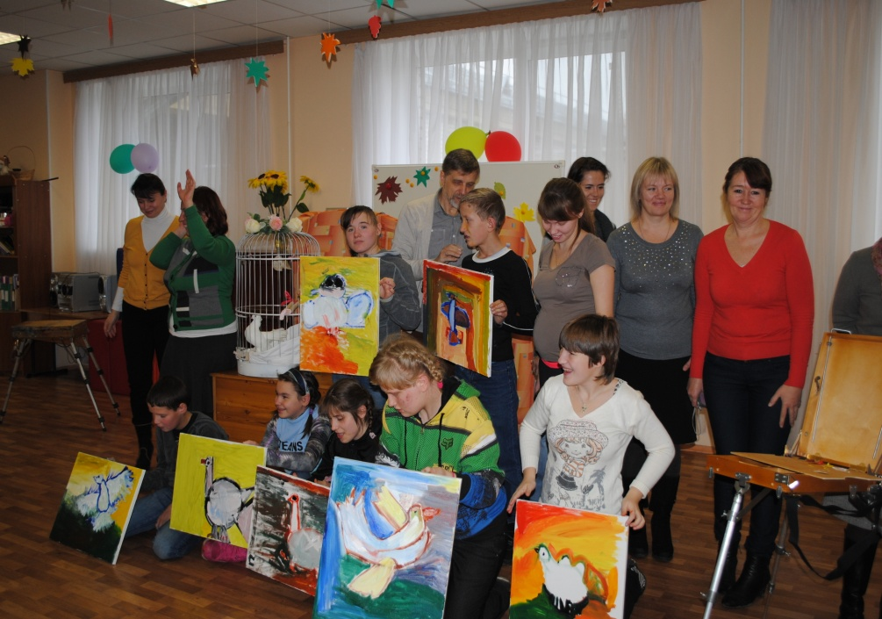
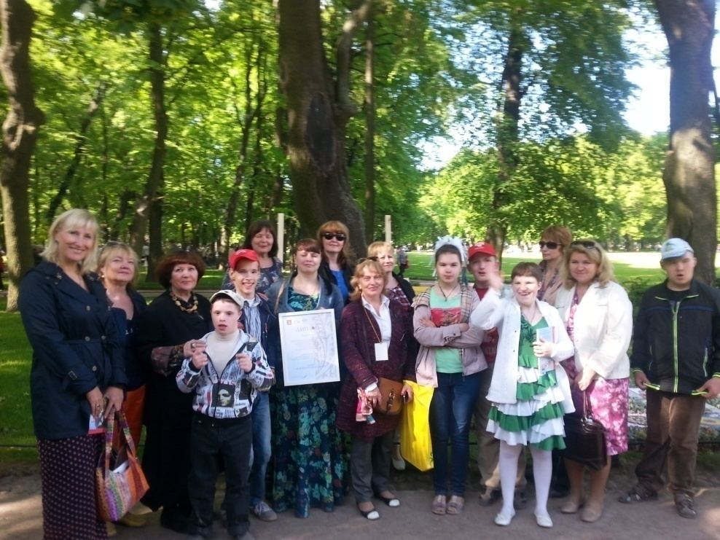

Slide 15
Лицензионные требования
В нашем учреждении были оформлены лицензии на дополнительное образование №1225 от 22.12.2014г. и дошкольное образование №1188-р от 05.04.2017г, выданные Комитетом по образованию Санкт-Петербурга.
Был подготовлен следующий пакет документов:
  Заявление о предоставлении лицензии.
  Санитарно-эпидемиологического заключение о соответствии санитарным правилам зданий, строений, сооружений, помещений, оборудования и иного имущества, необходимых для осуществления образовательной деятельности.
  Справка о материально-техническом обеспечении образовательной деятельности по образовательным программам.
  Справка о наличии разработанных и утвержденных организацией, образовательных программ.
  Сведения о квалификации педагогических работников.

Slide 17
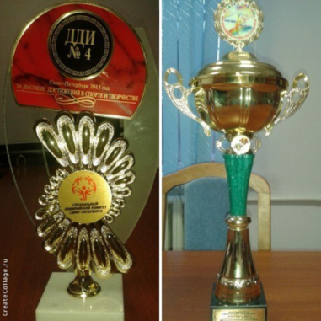
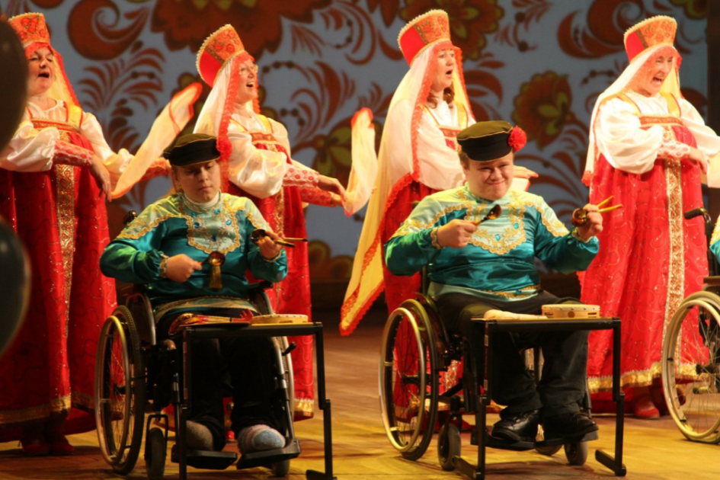
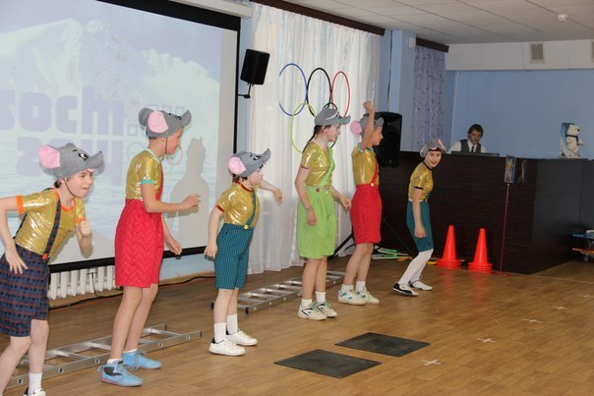
Для развития творческих способностей воспитанников в ДДИ создан ансамбль «Колясочка». Коллектив постоянно участвует в различных конкурсах, фестивалях. На фестивале "Ижорские встречи" наши таланты показали настоящие цирковые чудеса. Во время танца "Цирковые мышата" ребята выполнили сложные трюки на лестницах. А ансамбль "Колясочки" и коллектив "Надежда" выступили с номером «Веселые наигрыши». Коллектив постоянно занимает призовые места, награждается кубками, дипломами.

Slide 18
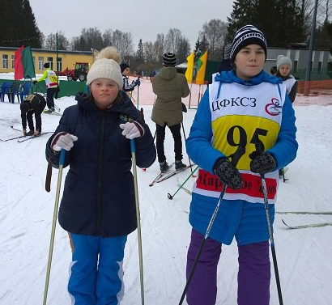
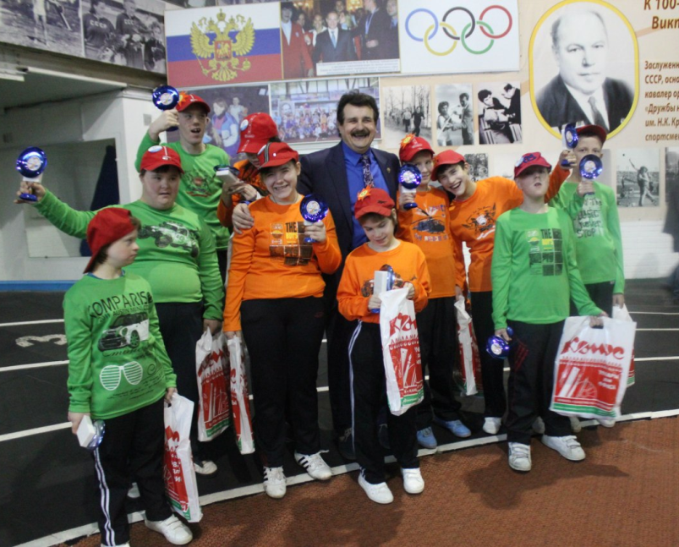
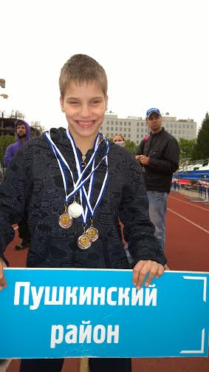
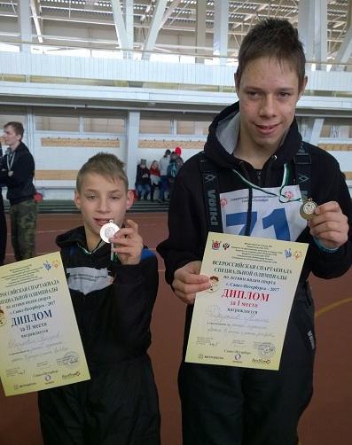
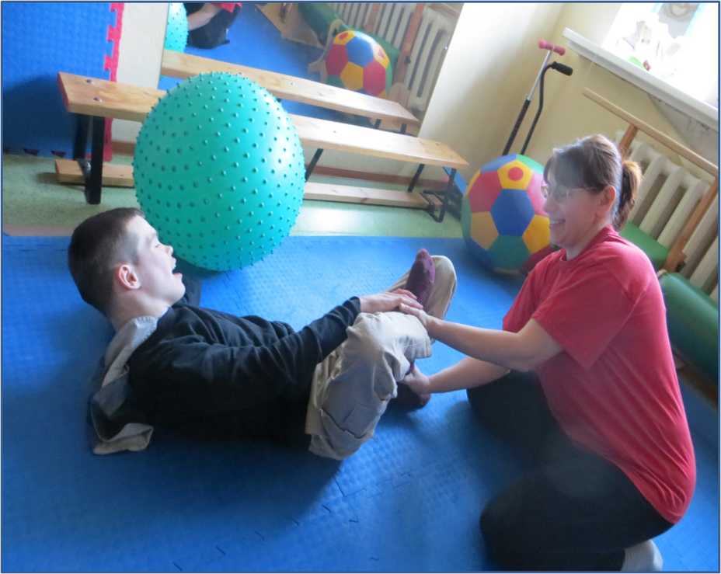
Победители спортивных соревнований. Участники специальных олимпиад, спартакиад.

Slide 19
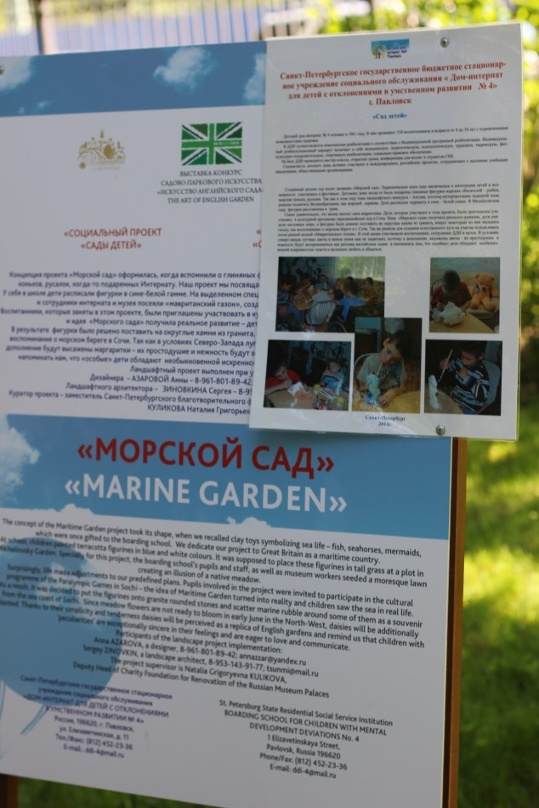
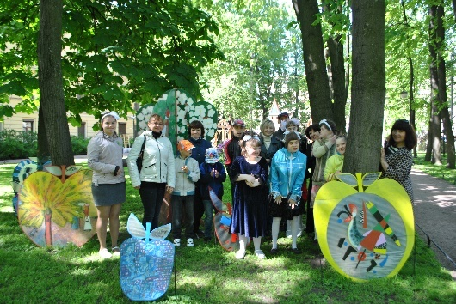
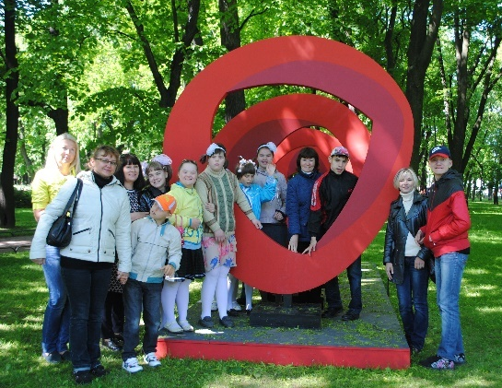
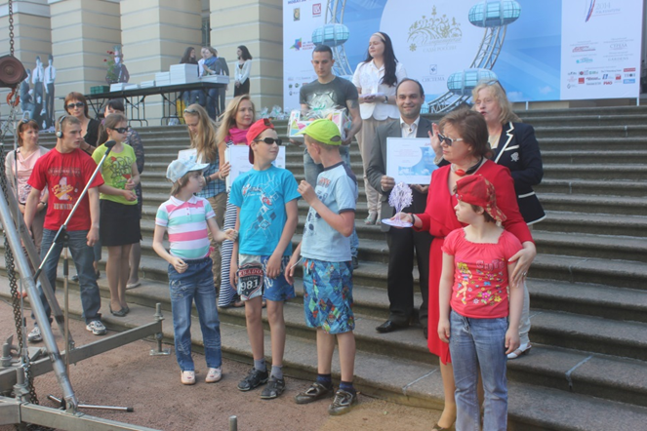
Участники проекта «Императорские сады»

Slide 20

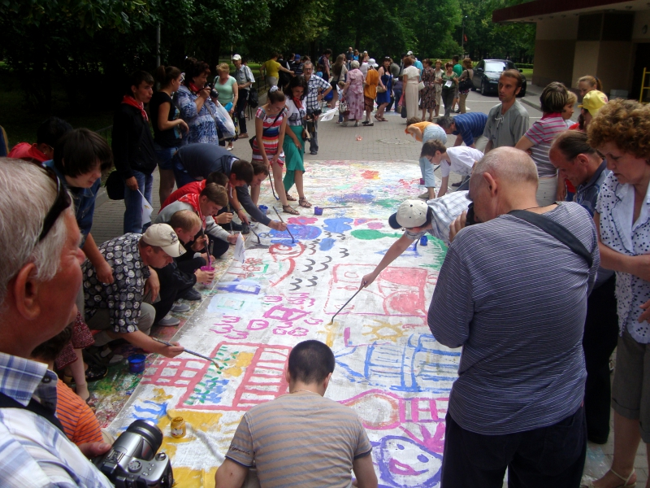
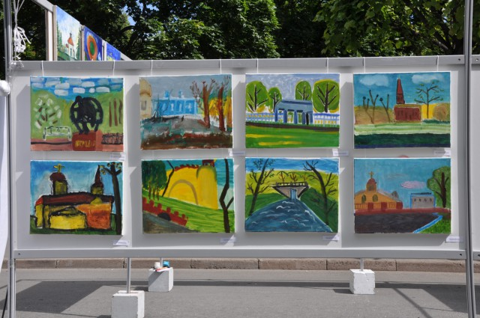
Царскосельский вернисаж.

Slide 21
Вывод
Опыт работы показывает, что целенаправленная, систематическая, коррекционная работа направленная на развитие детей со сниженным интеллектом позволяет расширить круг знаний об окружающем мире. Активизирует развитие речи и в целом повышает эффективность коррекционно-педагогической работы. Эти занятия мобилизует творческий потенциал детей, создают условия для развития положительной мотивация в обучении.

Slide 22
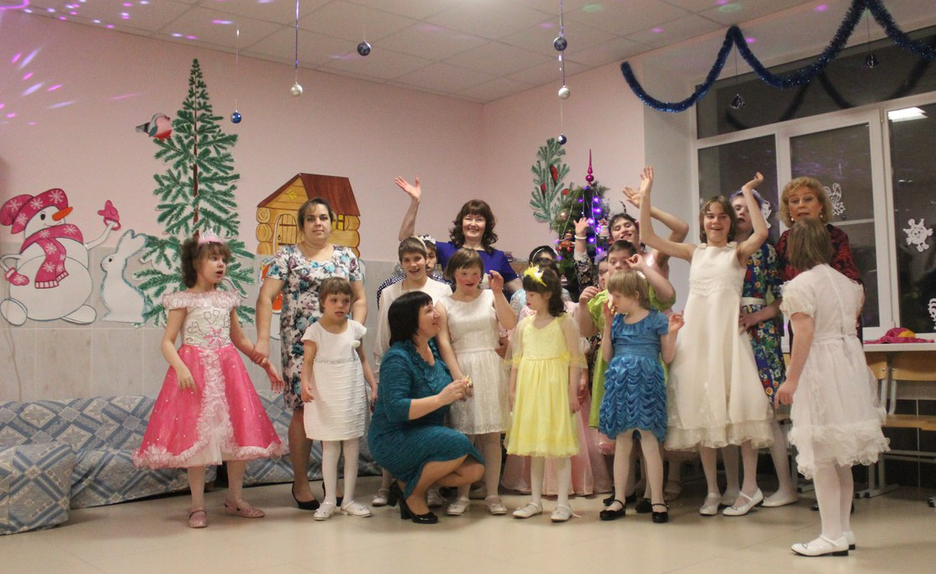
Наши контакты:
196620 Санкт- Петербург
г. Павловск
ул. Елизаветинская д. 9 – 15, литера А,Б,В,Д
т/ факс (812) 452-23-36
ddi-4 @ mail.ru
Спасибо за внимание!

